Slide 1
手机集中考核系统操作培训
主讲人：彭立军

Slide 2
CONTENTS
目录
1
2
3
考前准备工作
考中实施工作
考后收尾工作
考生状态
考点设置
网络准备
考核名单
医师签到。开启考试
考试注意事项
关闭考场
查询成绩
等待划定全市分数线

Slide 3
01
考前准备工作

Slide 4
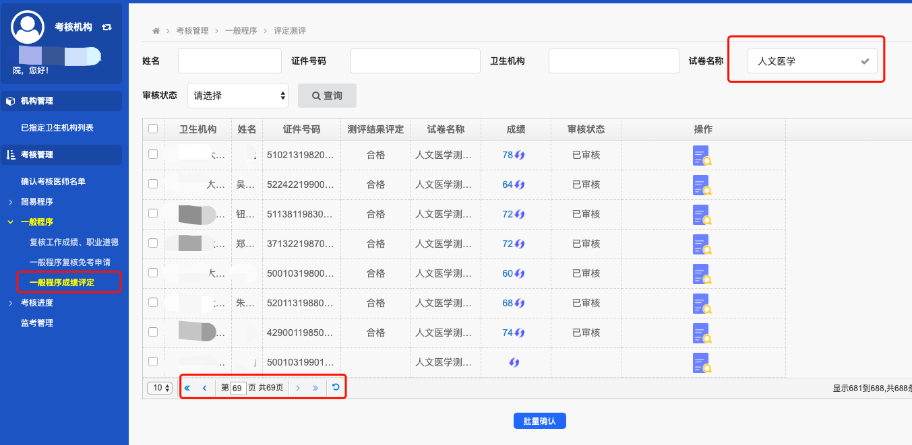
考生状态
参加一般程序，其工作业绩及职业道德已合格的执业医师，全部进入待参加考核状态，并且人文医学考核已合格，不完成人文医学测评，无法开启业务水平测评试卷
Notes:
试卷名称简述“人文医学”，点击到最后几页，查询未参加考核或者不合格清单，同时对已完成人文医学进行逐项确认或批量确认

Slide 5
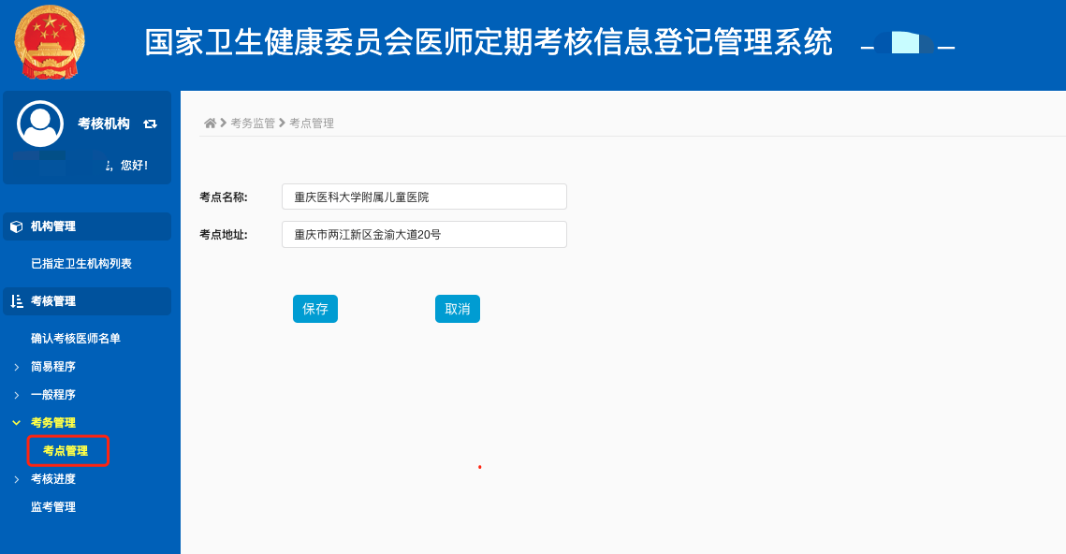
考场设置-设置考点
第一步：
设置考点及地址

Slide 6
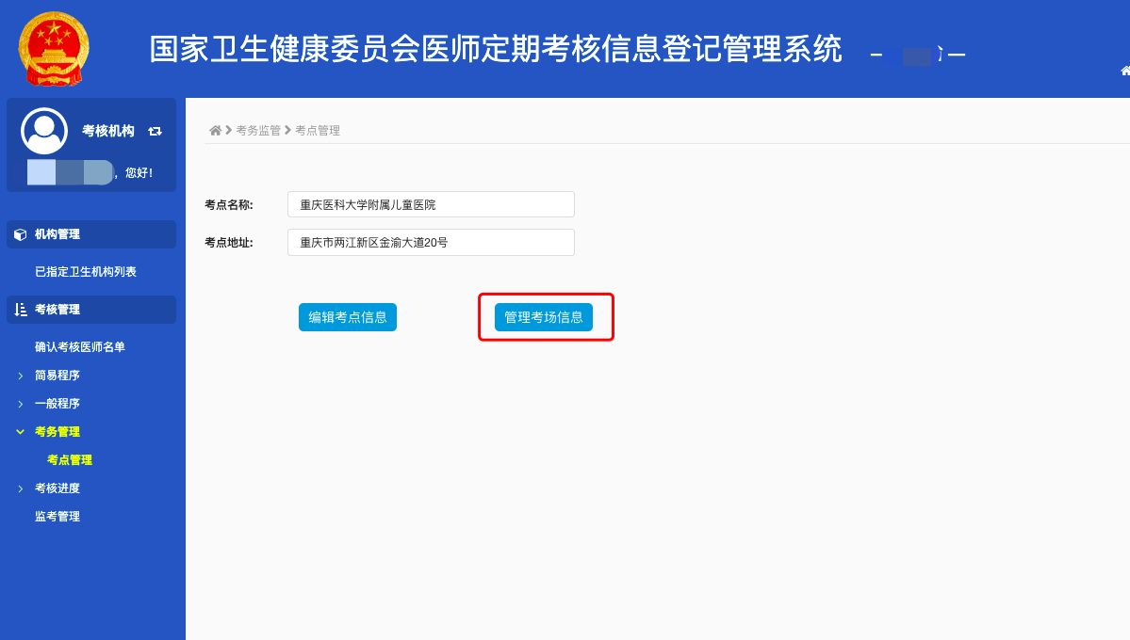
考场设置
第二步：
编辑考核信息

Slide 7
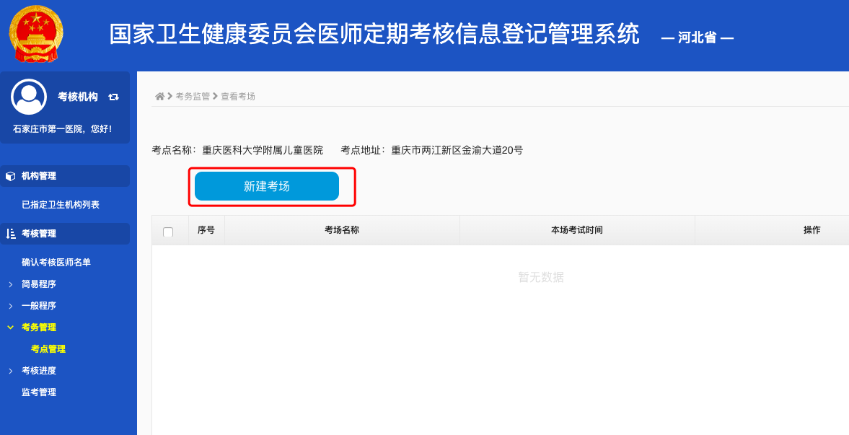
考场设置
第四步：
新建考场

Slide 8
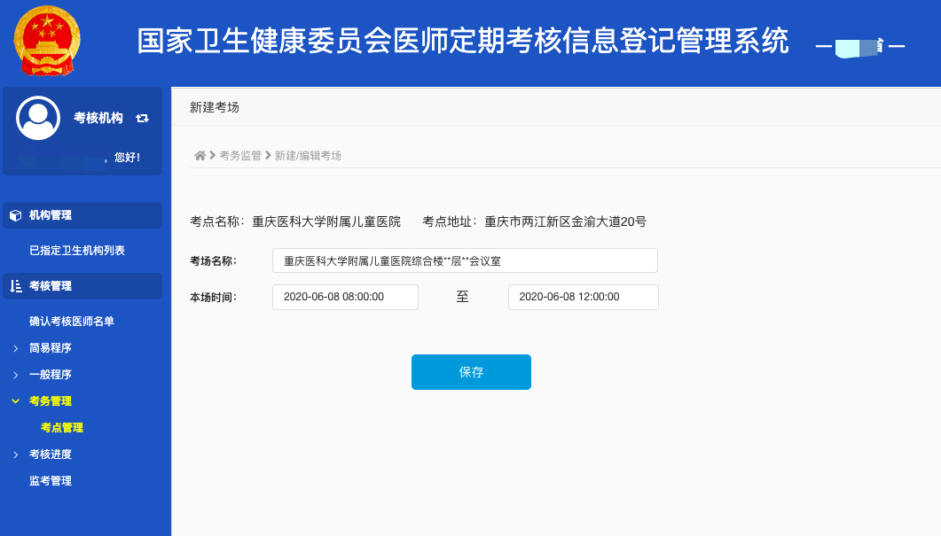
考场设置
第五步：
设置每个考场考核场次

Slide 9
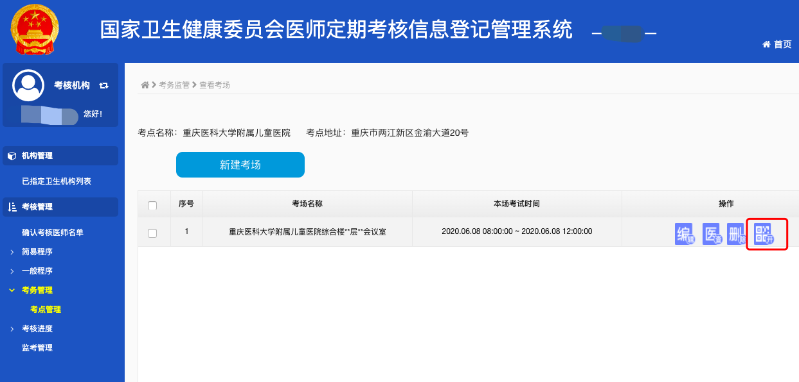
考场设置
第六步：
开启考场二维码

Slide 10
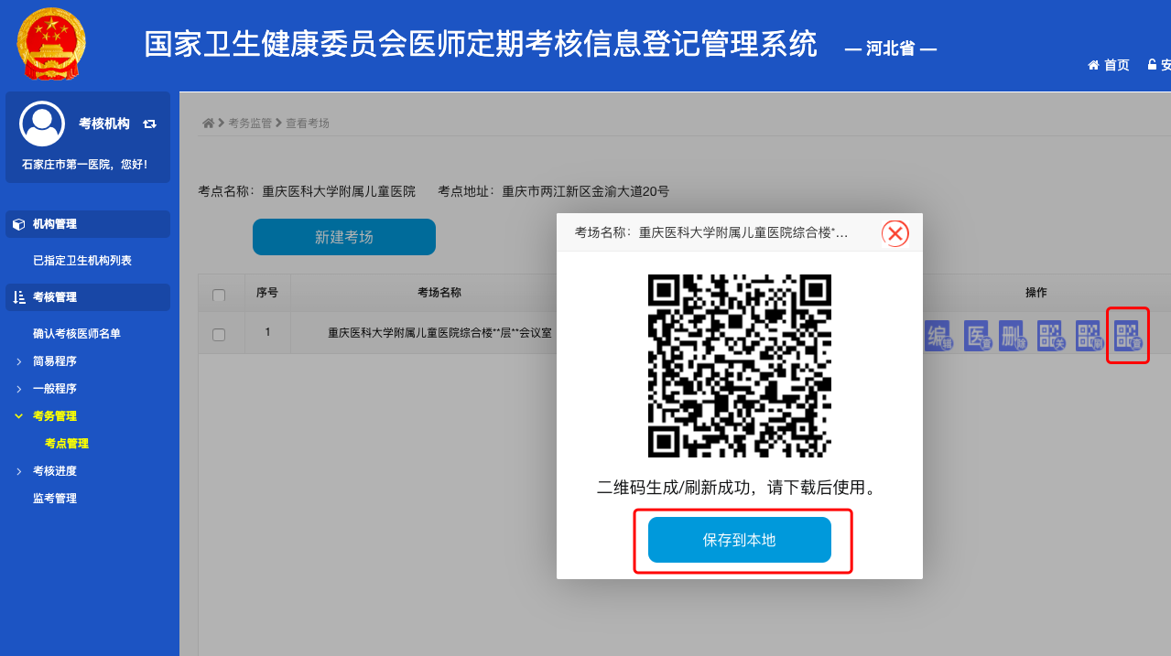
考场设置
第七步：
下载打印考场二维码。如果二维码泄漏，可以重新生成二维码

Slide 11
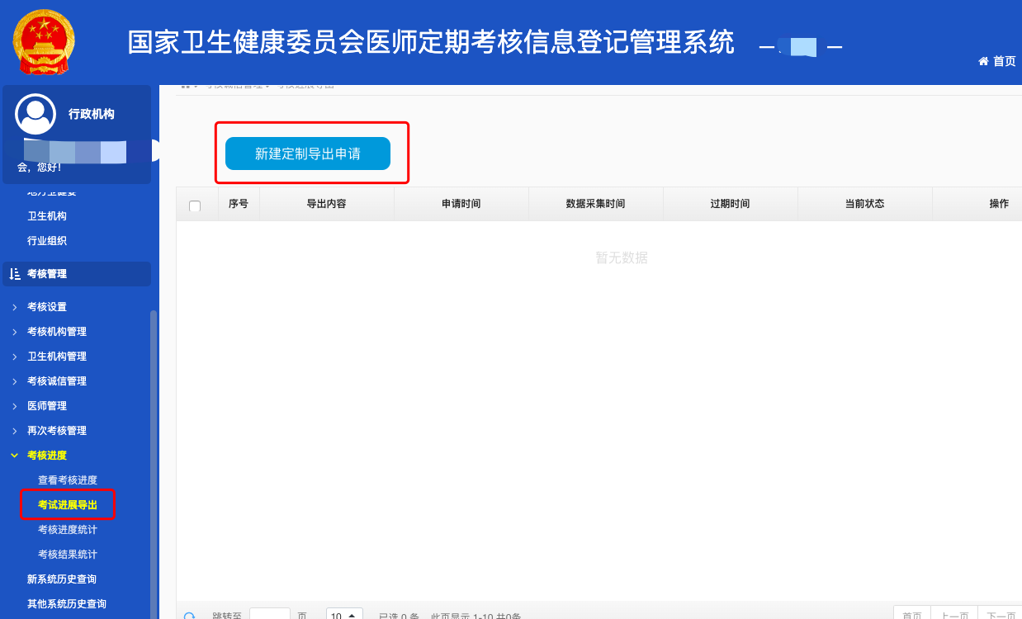
考生名单整理
各区县卫健委登录系统，进入【考试进度导出】功能，申请下载导出所有考核名单

Slide 12
考场硬件及网络环境准备
选择4G信号较好考场
布置网络wifi环境备用
考生自带最近两三年新款智能手机
每个考场建议准备2-3部备用智能手机

Slide 13
02
考中实施工作

Slide 14
App扫描“考场二维码”，开启考试
考生打开手机流量或连接考场wifi，连接网络。
操作步骤：
登录“医师服务”App
右上角扫码键扫二维码
进入【定期考核】
进入试卷列表
人脸识别
开始考试
结束交卷

Slide 15
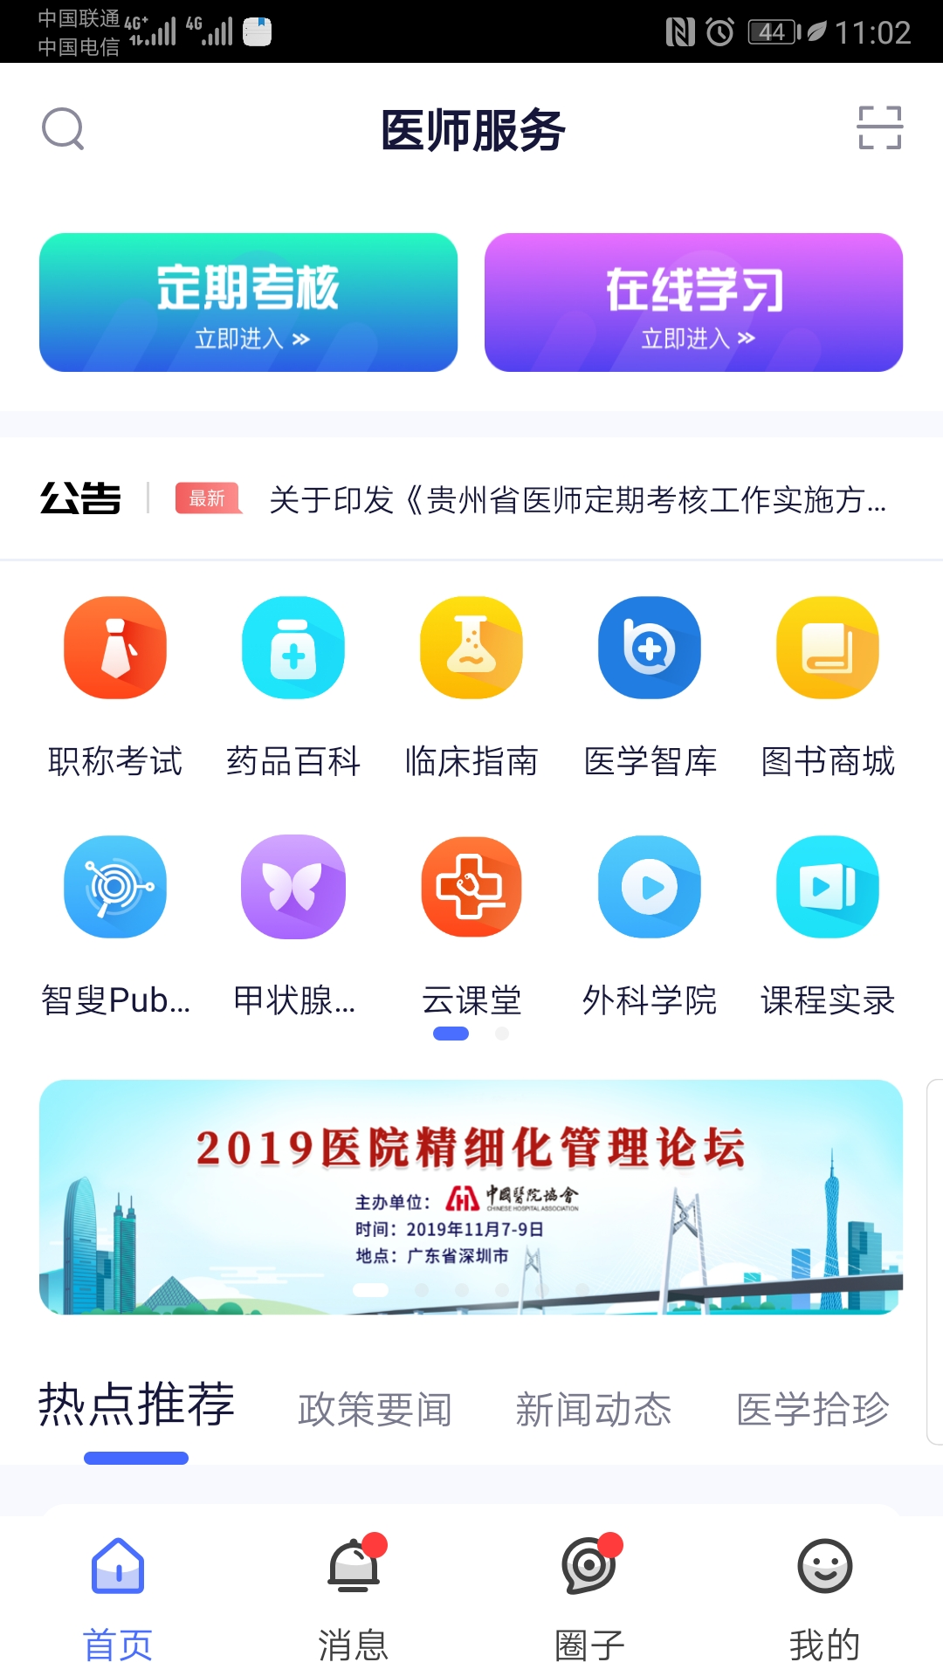
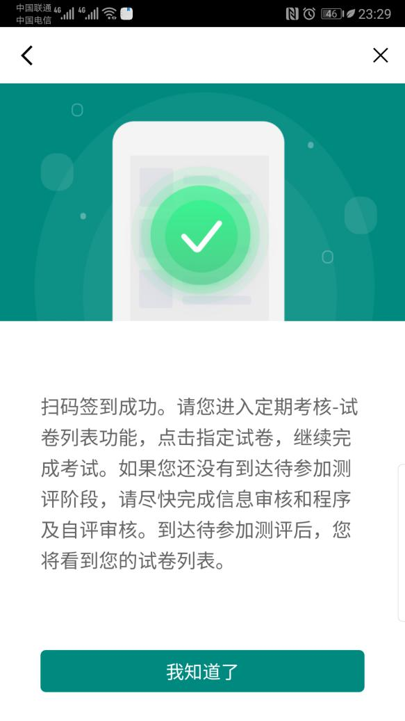
App扫描“考场二维码”，开启考试
操作步骤：
登录“医师服务”App
右上角扫码键扫“考场二维码”
注意“二维码”摆放位置，防止出现泄漏
扫描二维码过程，自动定位进入考场的考试信息及GSP地理位置
Notes:
注意二维码扫描位置，防止出现泄漏
扫描二维码过程，自动定位进入考场的考试信息及GSP地理位置

Slide 16
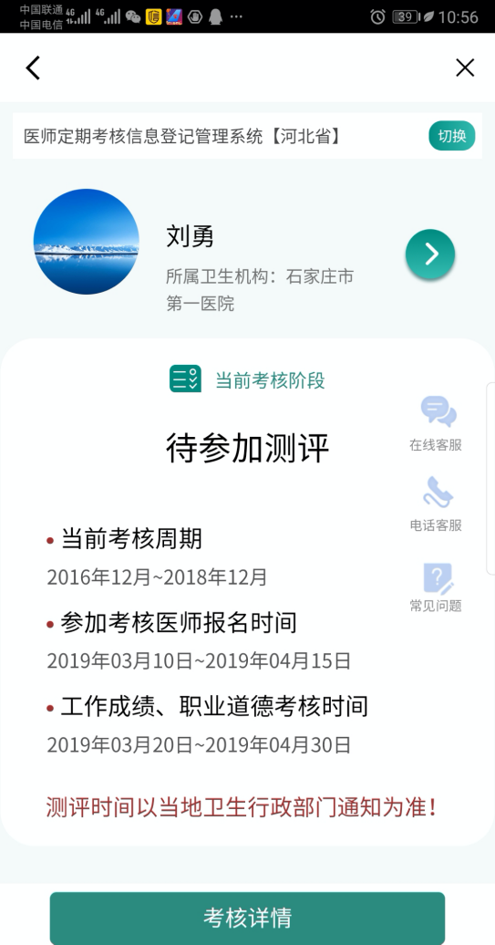
App扫描“考场二维码”，开启考试
操作步骤：
登录“医师服务”App
右上角扫码键扫二维码
进入【定期考核】
进入试卷列表

Slide 17
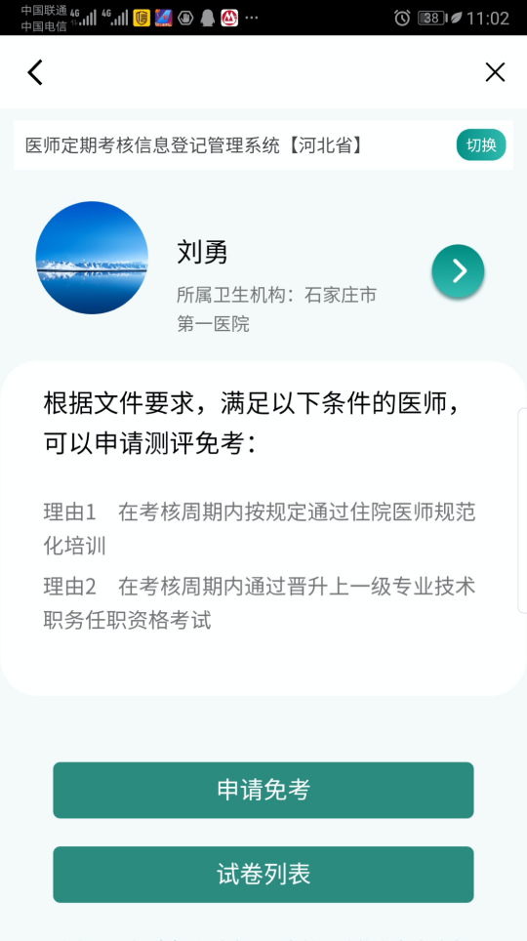
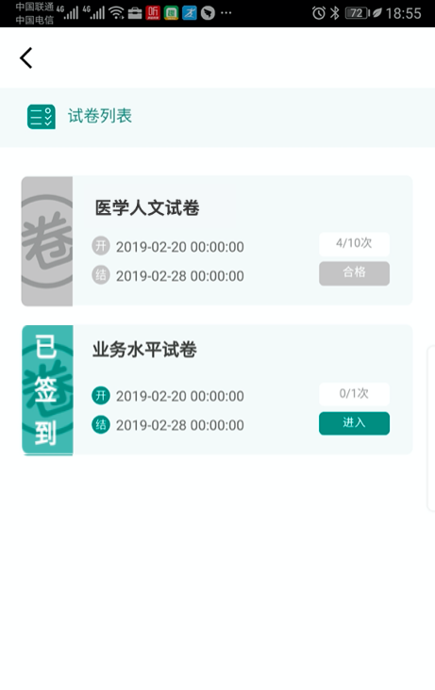
App扫描“考场二维码”，开启考试
操作步骤：
登录“医师服务”App
右上角扫码键扫二维码
进入【定期考核】
进入试卷列表

Slide 18
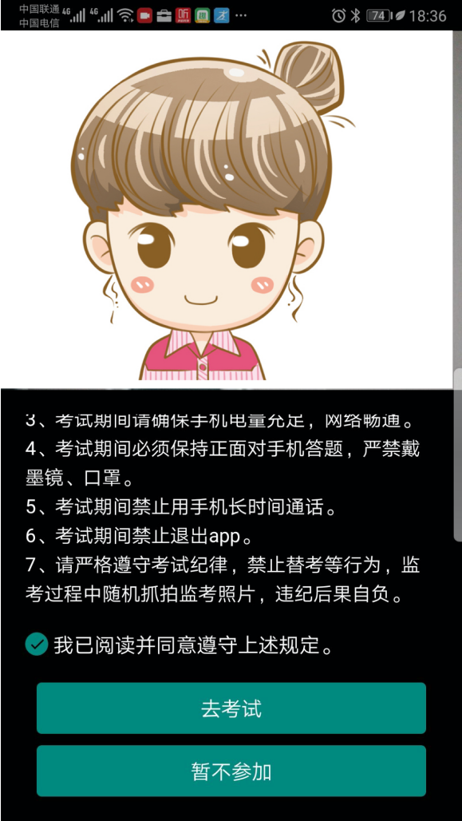
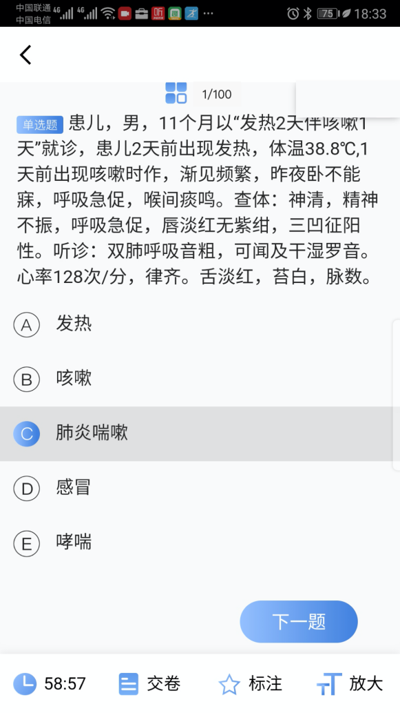
App扫描“考场二维码”，开启考试
操作步骤：
登录“医师服务”App
右上角扫码键扫二维码
进入【定期考核】
进入试卷列表
人脸识别
开始考试

Slide 19
App扫描“考场二维码”，开启考试
操作步骤：
登录“医师服务”App
右上角扫码键扫二维码
进入【定期考核】
进入试卷列表
人脸识别
开始考试
结束交卷

Slide 20
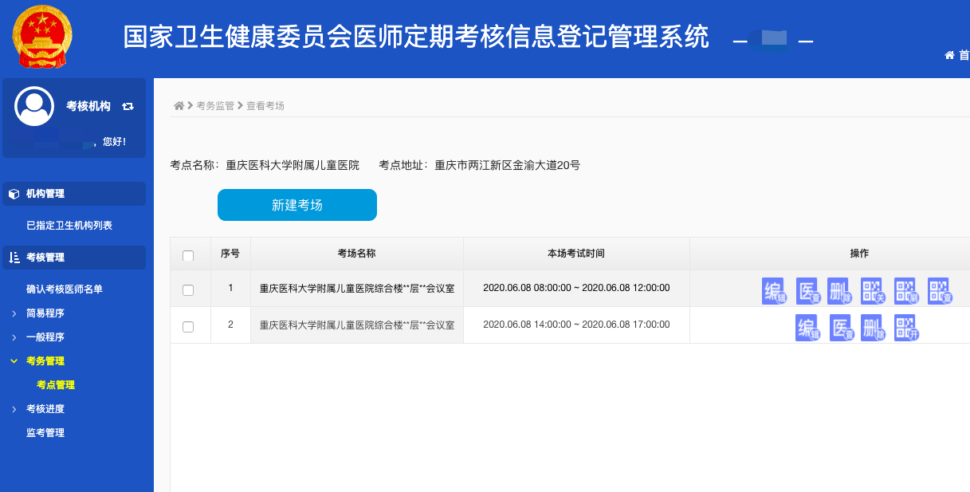
关闭第一场，开启第二场
关闭第一场，“考场二维码”失效
开启第二场，重新下载“考场二维码”

Slide 21
常见问题及处理方法
问题1：在测评过程中，网络中断或网络信号不好怎么办？
答：医师开始答题后，试卷会自动缓存到手机，不会受网络影响；但长时间网络中断可能会导致试卷答案及监考照片的丢失。
问题2：在测评过程中，医师交卷失败怎么办？
答：交卷失败一般是由于网络不好造成，如遇这种情况，请立即换到网络较好的环境，再进行多次提交。如还是无法提交，可退出试卷，再进入交卷，即可解决。
问题3：在测评过程中，如遇手机关机或死机的情况，怎么办？
答：测评前要保持手机电池电量充足，尽量避免手机关机。若手机出现关机或死机时，可开机后重新进入试卷继续答题，但可能发生试题答案丢失。
问题4：在测评过程中，误操作退出试卷，怎么办？
答：在测评过程中，如误操作强制退出了试卷，可以重新进入试卷，但可能发生试题答案丢失。退出试卷期间，测评时间会继续倒计时，直至60分钟后结束，强制交卷。
问题5：在测评过程中，是否可以接听电话？
答：可以，但长时间接电话可能造成试题答案丢失。接听电话期间，测评时间会继续倒计时，直至60分钟后结束，强制交卷。建议尽量不要接听电话。
问题6：在测评过程中，频繁离开试卷，会有什么影响？
答：频繁离开试卷将涉嫌作弊，可能造成试卷答案或监考照片丢失，导致最终结果不合格。

Slide 22
监考老师注意事项
注意“考场二维码”摆放位置，防止被拍照，造成信息泄漏。
针对存在网络异常无法交卷现象的医师，监考老师要记录姓名、身份证号、单位名称备案，快速通过微信反馈给技术查询日志，确认是否存在异常，是否需要重新开启考核试卷。
考生交完试卷，考生离开考场前，一定要查看“医师服务”App端，试卷状态处于“待评定”，正常离开考场即可；试卷状态处于“进入”状态，说明试卷未交卷，重新进入完成交卷。
手机抓拍为辅助监考，以现场监考照片为准。
保证手机剩余存储空间小于200M时，让医师删除部分无用程序或者图片。
安卓手机的操作系统版本低于5.0，无法进行考试。

Slide 23
03
考后收尾工作

Slide 24
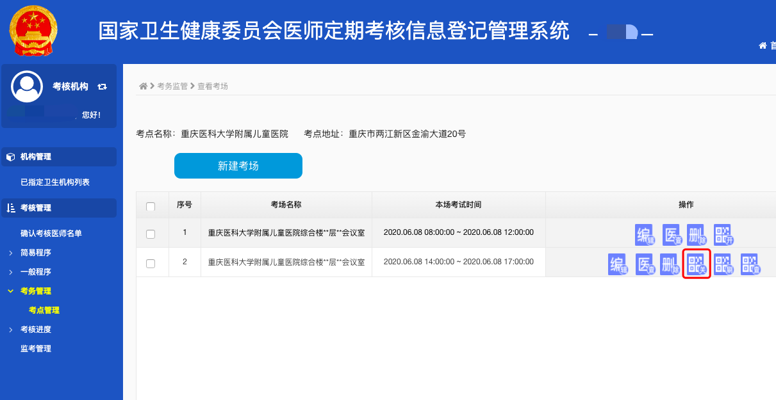
关闭考场
全部场次考完，一定要关闭考场，有需要再重新开启

Slide 25
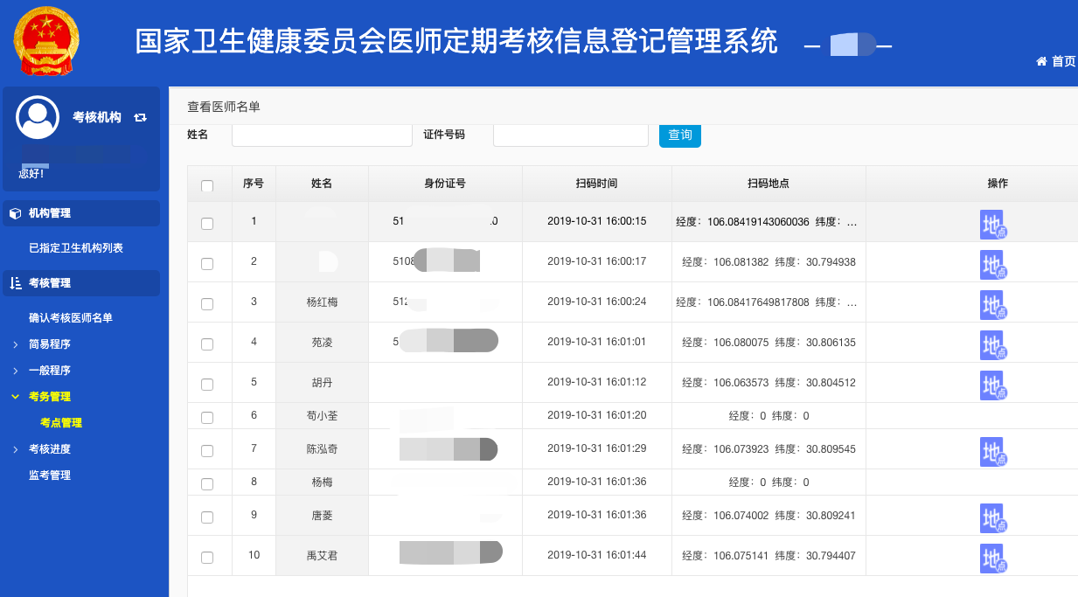
查看每个场次考核人数
可以查询每个场次考场人数、签到时间、签到地理纬度及位置

Slide 26
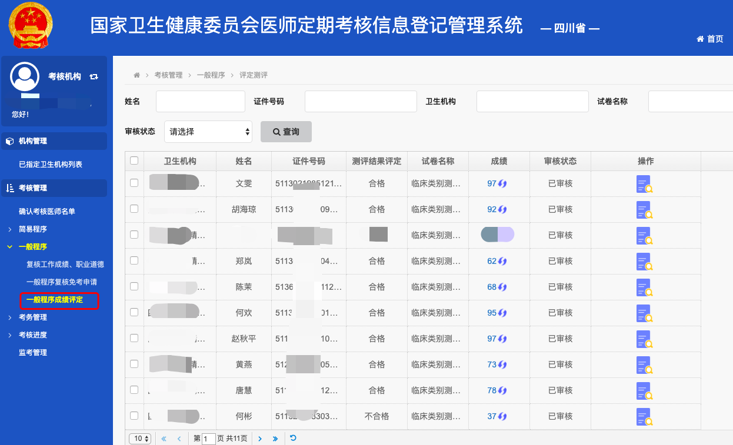
考核机构查询分数
考核机构登录系统，在一般程序》成绩评定页面，可以查询所有考生成绩及缺考人员名单

Slide 27
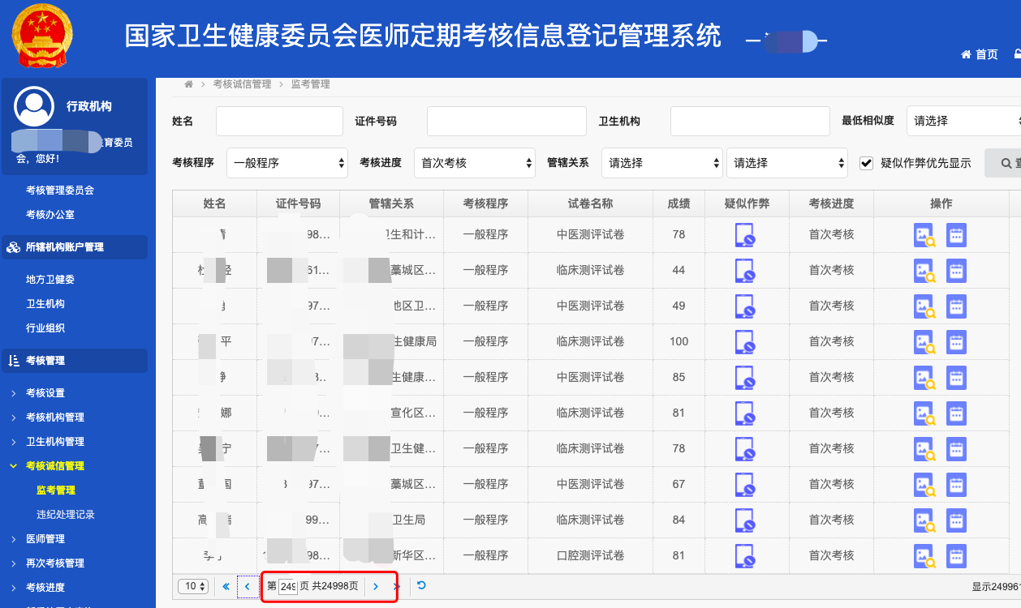
卫生行政机构查询分数
卫生行政机构登录系统，在监考管理里，可以查询所有已完成考核人员的成绩。

Slide 28
谢 谢 聆 听

